Slide 2
GDPR =
Informasjonssikkerhet

Slide 3
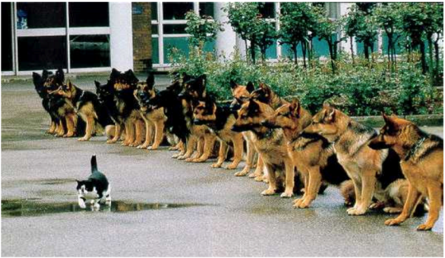
Hva er IT-sikkerhet?
God IT-sikkerhet innebærer at du har styring på risikobaserte administrative, tekniske og regulatoriske tiltak i din virksomhet slik at
Informasjon ikke skal komme på avveie eller bli ødelagt
Informasjon er tilgjengelig og korrekt
Tilgang til og endringer av informasjon er sporbare
Lov- og regelverk samt avtaler med forretningspartnere er oppfylt
IT-sikkerhet omfatter tiltak innen følgende områder
Fysisk sikring (adgang, brann, vann, strøm, datarom etc)
IT-teknologien du anvender
Driften av IT
Organisering, ansvar og styring
Policy og regelverk
Sikkerhetskultur

Slide 4
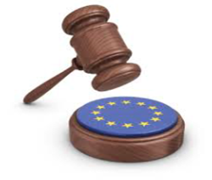
Virksomhetens ansvar etter nytt regelverk
Det nye personvernregelverket legger vekt på ansvarlighet og internkontroll hos virksomheten fremfor forhåndskontroll fra Datatilsynet. Ansvaret for at personopplysninger behandles riktig ligger hos virksomheten.
Kravene til avviksbehandling, varsling av berørte og kontinuerlig arbeid med informasjonssikkerheten skjerpes i det nye regelverket. Med de nye reglene som trer i kraft i mai 2018 skal mange flere sikkerhetsbrudd eller hendelser rapporteres.
Virksomheter plikter å kontinuerlig vurdere hvilken teknologi som er tilgjengelig for å sikre personopplysninger på en best mulig måte.
Ny kort frist for rapportering av uønskede hendelser på 72 timer.
Streng sanksjonering av brudd på overholdelse: Opptil €20M eller 4% av global omsetning.

Slide 5
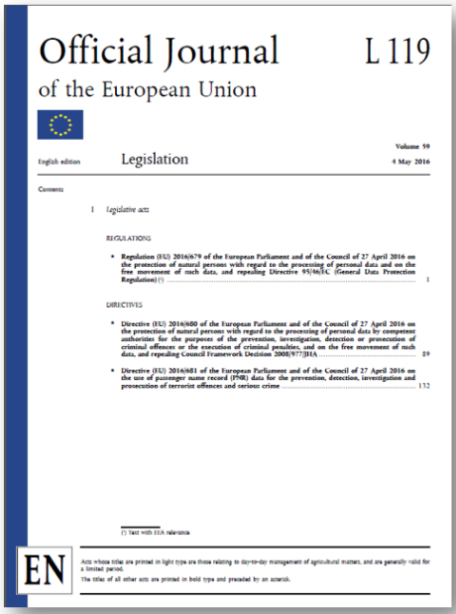
Hva betyr GDPR i praksis
God internkontroll ^{*)}
Skjerpede krav til avviksbehandling
Skjerpede krav til varsling
Skjerpede krav til samtykker
Detektere uønskede hendelser
Egnede tekniske og organisatoriske tiltak
Den behandlingsansvarlige og databehandleren skal gjennomføre egnede tekniske og organisatoriske tiltak for å oppnå et sikkerhetsnivå som er egnet
God dokumentasjon
Styringssystem for internkontroll blir mange dokument
Beredskap for mulige uønskede hendelser
Mannskap, varsling, rutiner og rapporter må være kjente og godt trente
God informasjonssikkerhet
^{*)} Internkontrollen krever et styringssystem for informasjonssikkerhet

Slide 6
Internkontroll
Det nye personvernregelverket legger vekt på ansvarlighet og internkontroll hos virksomheten fremfor forhåndskontroll.
Egenkontroll, intern revisjon og ledelsens oppfølging er sentrale elementer i internkontrollen. Den ansvarlige for styrings- systemet sørger for at dette er på plass.
Kravene til avviksbehandling, varsling av berørte og kontinuerlig arbeid med informasjonssikkerheten skjerpes i det nye regelverket. Veiledningen er basert på forordningens artikler 5, 24, 30 og 32-34, samt Artikkel 29-gruppens anbefalinger.
Styringssystem for informasjonssikkerhet
Datatilsynets veiledning om internkontroll -
https://www.datatilsynet.no/globalassets/global/regelverk-skjema/veiledere/internkontroll_veil.pdf
Datatilsynets leder understreker både i foredrag og i mediene at internkontroll blir et viktig tilsynsområde når GDPR er norsk lov

Slide 7
Hva er dagens status?
Er roller og ansvar tydelig
Regelmessig testing av sikkerhet fra utsiden
Klassifisering
Kultur for informasjonssikkerhet
Policy for
behandling av personinformasjon
bruk av PC utenfor fast kontorsted
eksterne lagringsmedia
osv.
God kontroll på informasjonsflyten internt
Sporing av all behandling
Dokumentert kontroll på tilganger og rettigheter
Detektere og varsle uønsket adferd
Driftsorganisasjon med fokus på informasjonssikkerhet og personopplysninger

Slide 8
Ateas tilnærming
Lang erfaring med bygging av sikker infrastruktur
Lang erfaring med informasjonssikkerhet og IT-sikkerhet
Har egen driftsorganisasjon som følger ITIL og er ISO27001 sertifisert
Tilgang på kunnskap og erfaring
Egne GDPR spesialiserte rådgivere i alle regioner
Styringssystem for informasjonssikkerhet som bygger på ISO27001
Risikovurderinger bygger på ISO27005
Prosjektledelse som følger Prince2

Slide 9
Prosess
Identifikasjonogbehandlinger
DPIA
Tiltakogprioritering
Implementering
Beredskap
Årshjul
Gap-anlyse
finne persondata
prosesser de brukes i
hvem har tilgang
Mapping mot kravene
Konsekvens-analyse
Trusler
Konsekvens
Sårbarheter
Tiltak
Plan med aktiviteter
Gjennomføring;
Tekniske tiltak
Organisatoriske tiltak
Trening
Detektering
Varsling
Rapportering
Governance plan
Endringer
Kunde Atea
Jurist
Kunde Atea
Jurist
Kunde Atea
(Jurist)
Kunde Atea
Kunde Atea
Jurist
Kunde Atea
Jurist
Kunde Atea
DPIA – Data Protection Impact assessment

Slide 10
Ateas markedstilbud på GDPR
Strategisk rådgivning– definere omfanget (workshop)
Analyse av bedriftens nettverk og IT-sikkerhet (Security scan)
Kartlegging av interne systemer med persondata (Atea rammeverk – manuelt eller automatisert)
GAP analyse og plan for utbedring
Kartlegging av kontrakter (Atea rammeverk)
GAP analyse og plan for utbedring
Organisatoriske prosesser (Atea rammeverk)
GAP analyse og plan for utbedring
Sikkerhetskultur
Bevisstgjøring, utdanning, trening
Presentasjon av GDPR prosjektets status – hvor er vi, hvor skal vi
Organisatoriske tiltak: Rådgivning, DPO tjenester, Governance, Audit.
Tekniske tiltak: Endringer i eksisterende løsninger, IRT, vedlikehold, oppgradering, installasjon.
Produkt og tjenester: SIEM, DLP, SSL, VPN, Identity Access Management, Compliance, kryptering, endepunktsikkerhet.
Rådgivning - Organisatorisk - Løsninger

Slide 11
IT-sikkerhet og GDPR fra Atea
18 GDPR spesialiserte rådgivere
6 Arkitektur og sky rådgivere
IRT – Aksjonsgruppe som stiller raskt
Fagområdet tilknytter seg ca. 120 ansatte som til daglig jobber med IT-sikkerhet, har interesser og kompetanse for faget. Over 1200 ITS sertifiseringer i forskjellige nivåer.
Partner på høyeste nivå med alle viktigste leverandører av sikkerhetsløsninger
Egne konsulenter med spisskompetanse
Best tilgang på produsentenes ressurser

Slide 12
Teknologipartnere og samarbeidspartnere

Slide 13
GDPR KAP II, II, IV
Aggregert analyse av metadata for å sikre etterforskning av mulige hendelser
Finne filtyper, eierskap, alder og plassering
GDPR KAP IV
Artikkel 5, 15, 16, 17, 18, 20, 24, 35
Sikre kontinuerlig oppfølging av GDPR-krav
1
GDPR Workshops
1
Artikkel 25, 30
Avdekke persondata og gjøre den transparent for kontroll
GDPR tilstandsvurdering
Analyse av brukeroppførsel identifiserer avvikende bruksmønstre og sikrer mottiltak
GDPR dataklassifisering
Se et løpende bilde av miljøet med kontinuerlig overvåking
2
2
GDPR overholdelse av krav
Automatisk ivaretagelse av hendelseslogger ved risikohendelser
Grunnlag for opprydding basert på definerte kriterier
3
GDPR IT-hjulet
3
Person- data
Kryptert sikkerhetskopiering av persondata uten å forstyrre forretningsdrift
Overvåke
Kartlegge
1
1
Indeksering avdekker eksplisitte og implisitte persondata attributter
Regler integrert mot HR for å sikre tilgangskontroll til persondatapesifikke systemer
Avdekke relevant informasjon og synliggjøre dataobjekter for nærmere gjennomgang
2
Beskytte
Gjenfinne
2
Integrasjon mot skybaserte tjenester sikrer beskyttelse for hybride miljøer
Minimere
Integrere arbeidsflyt med internkontroll-rutiner, sikre innsyn og dataportabilitet
3
3
GDPR KAP II, IV
Full innholds- og kontekst-klassifisering legger grunnlaget for å etterleve GDPR retningslinjer
Regler for bevaring og sletting basert på sammensatte attributer for å sikre data-minimering
Strukturert arbeidsflyt gir saksbehandlere og administratorer mulighet til å autorativt håndtere sletting av data
Artikkel 5, 25, 32, 33, 34, 35
Beskytte persondata fra tap, ødeleggelse eller brudd
1
2
3
GDPR KAP III, IV
GDPR KAP III
Artikkel 5, 17, 32
Minimere og håndtere kontroll rundt persondata
Artikkel 15, 16, 17, 18, 20
Gjør persondata søkbar / gjennfinnbar

Slide 14
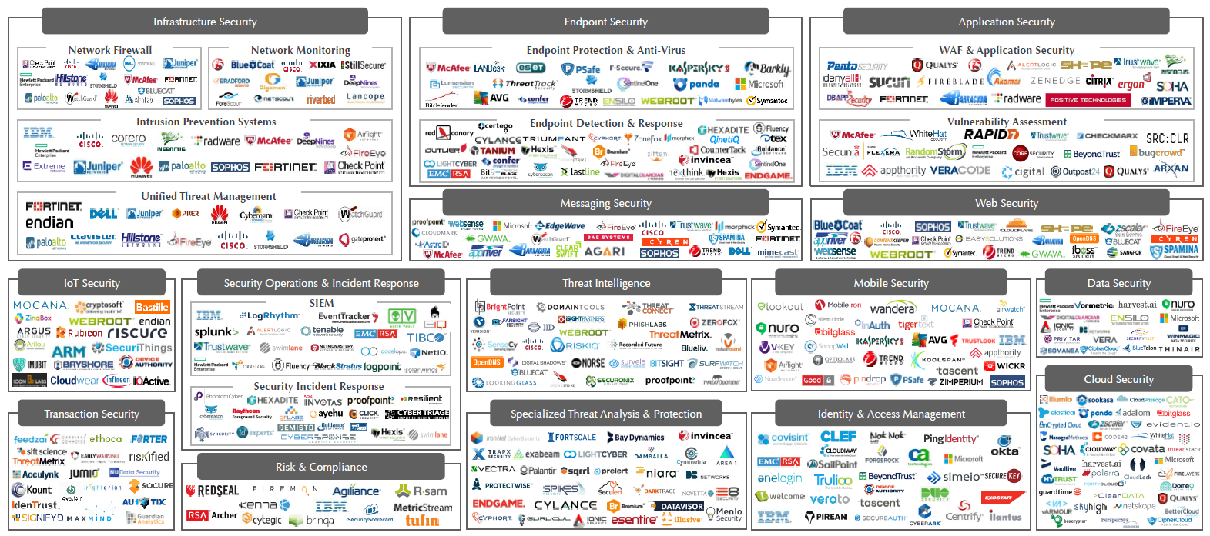
Sikkerhetslandskapet er omfattende

Slide 15
Workshop for å komme i gang
Del 1: Bevisstgjøring 09:00 • General Data Protection Regulation • Personers rettigheter • Behandlingsansvarliges plikt • Varslingsplikt og frister • Internkontrolll 10:00 • Formål, samtykke, innsyn, sletting, dataportabilitet • Personvernrådgiver, hva er kravet, og hvordan forholde seg 11:00 • Informasjon om databehandleravtaler 11:30 • Spørsmål og eventuelt 12:00 • Lunsj
Del 2: Planlegge GDPR rettede aktiviteer
13:00 • Prosjektmandat og prosjektgjennomføring • Vurdere om dagens lovkrav og bransjenormer følges. (Modenhet på personopplysninger • Hvordan kartlegge personinformasjon • Behandling og samtykke 14:00 • Planlegge nødvendige tiltak, GAP analyse • Validere/defnere databehandleravtale • Forberede/tilpasse personvernrådgiver funksjonen • Vurdere verktøy og sertifsering (ISO2700X) 15:00 • Dokumenter og prosesser kreves for informasjon og avvik • Planlegge for personvern i nye løsninge

Slide 16
Hva kan Atea bidra med?
Kartlegge dine personopplysninger, behandlingen, internkontroll og databehandleravtaler
Vi starter med å skaffe oss et bilde av din virksomhet og hva du har av tiltak og dokumentasjon på dette området slik forordning og dagens regelverk krever. Deretter gjennomgår vi alle relevante IT-applikasjoner for å supplere bildet samt gjør representative intervjuer. Informasjonsinnhentingen er basert på maler og sjekklister.
Vurdere status
Vi gjør en vurdering av funn og påviser avvik i forhold til kravene i lov/GDPR supplert med dagens regelverk der det er relevant.
Utarbeide prioriterte forslag til tiltak og plan
I samarbeid med deg går vi gjennom avvikene og utarbeider prioriterte forslag til tiltak for å lukke avvikene. Tiltakene kan være tekniske, organisatoriske eller administrative. Vi utarbeider også en plan for gjennomføring av arbeidet.

Slide 17
Hva kan Atea bidra med?
Bistå med ressurser i GDPR-arbeidet
Etter nærmere avtale kan vi lede arbeidet og/eller bistå med ressurser og kompetanse for å lukke avvikene som er påvist. Tekniske tiltak som medfører anskaffelser, håndterer du slik du pleier.
Innleid personvernombud
Mange flere virksomheter enn i dag må etablere personvernombud fra 25.5.2018. Forordningen er klar på at dette kan være eksterne ressurser og Atea vil tilby en slik tjeneste.
Kontinuerlig forbedring
Etablere «årshjul» med aktiviteter som holder oppmerksomheten oppe.
Prosjektledelse

